Slide 1
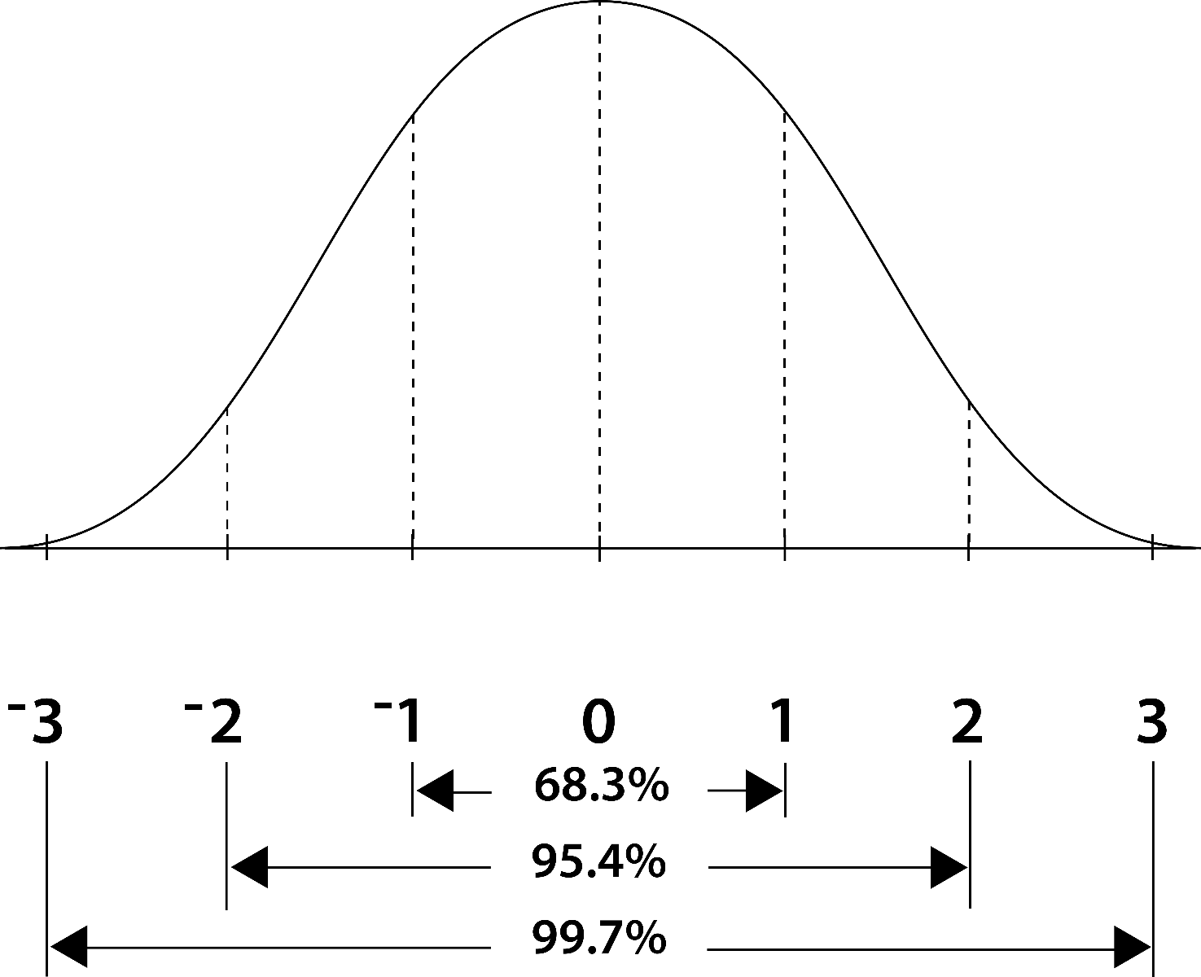
z
z2
z1

Slide 2
z
Radius r
(x, y, z)
Radius R
Density ρ
x

Slide 3
z2
z1

Slide 4
IncomingMuon
z2
z1
Δx, Δϴ
IncomingMuonLinearDown
IncomingMuonDown

